Slide 1

MATEMÁTICA E SUAS TECNOLOGIAS
Ensino Médio, 2º ano
Triângulo de Pascal

Slide 2

GENÉTICA: HERANÇA QUANTITATIVA
(A COR DA PELE)
A cor da pele humana é resultado da concentração de um pigmento marrom chamado melanina a qual é determinada por no mínimo dois pares de genes, que indicaremos pelas letras Nn e Bb. Aqui N e B determinarão uma grande quantidade de melanina (são os alelos efetivos) e n e b uma pequena quantidade (alelos não efetivos). Com isto em mente, as pessoas NNBB serão negras e as nnbb serão brancas. Entre estes dois extremos teremos os mulatos com suas nuances: escuro, médio e claro. Os cruzamentos possíveis entre um casal de mulatos médios estão representados esquematicamente abaixo:
https://www.yumpu.com/pt/document/view/29839992/genactica-e-combinataria-cdcc
X

Slide 3
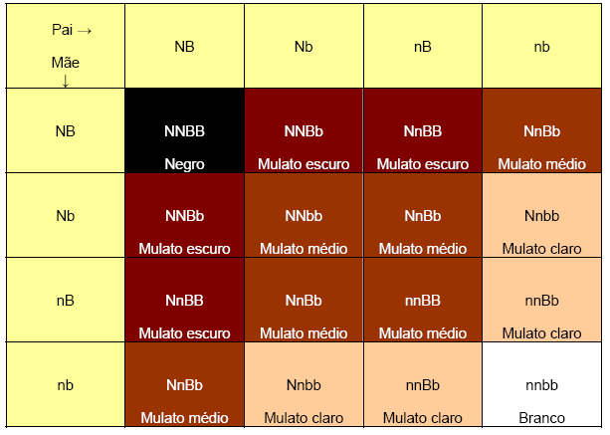
Proporção dos fenótipos:
Negro: 1/16
Mulato escuro: 4/16
Mulato médio: 6/16
Mulato claro: 4/16
Branco: 1/16
ou 1 : 4 : 6 : 4 : 1
Como esperado, há concentração maior em torno da média.
A seguir iremos dar início ao estudo do Triângulo de Pascal comparando-o com os resultados obtidos no cruzamento acima.

Slide 4
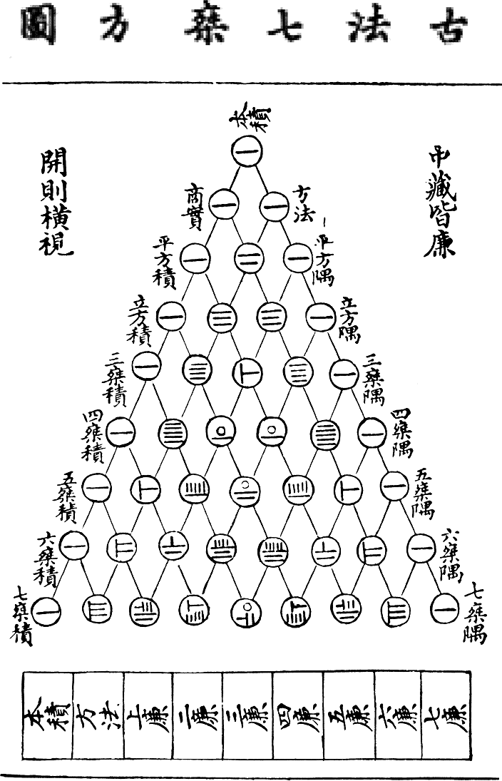
A HISTÓRIA DO TRIÂNGULO DE PASCAL
O triângulo de Pascal ou Tartaglia é um triângulo numérico infinito formado pelos coeficientes binomiais. Foi descoberto pelo matemático chinês Yang Hui (1238-1298) e posteriormente várias de suas propriedades foram estudadas por Blaise Pascal (1623-1662).
https://upload.wikimedia.org/wikipedia/commons/e/ea/Yanghui_triangle.gif

Slide 5
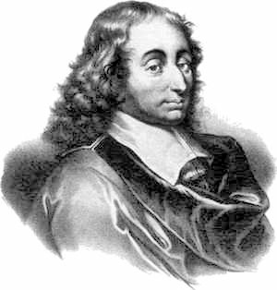
Blaise Pascal, conhecido simplesmente como Pascal, foi um grande gênio do século XVII. Em sua vida curta, fez descobertas notáveis, principalmente na área de Matemática e Física.
http://pt.wikipedia.org/wiki/Blaise_Pascal#/media/File:Blaise_pascal.jpg
Em 1653, ele publicou um de seus escritos mais famosos. Nele, Pascal fazia considerações sobre um triângulo numérico muito especial, cheio de relações matemáticas importantes.
Os números que formam o triângulo de Pascal são os números combinatórios.

Slide 6
TRIÂNGULO DE PASCAL OU TARTAGLIA
p
0
1
2
3
4
5
...
n
0
0
1
0
1
1
1
1
1
0
1
2
2
2
2
1
2
1
0
1
2
3
3
3
3
3
1
3
3
1
0
1
2
3
4
4
4
4
4
4
1
4
6
4
1
0
1
2
3
4
1
5
10
10
5
1
5
...
5
5
5
5
5
5
0
1
2
3
4
5

Slide 7
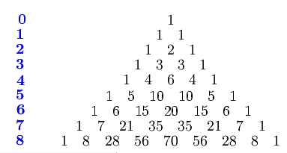
Proporção dos fenótipos:
Negro: 1/16
Mulato escuro: 4/16
Mulato médio: 6/16
Mulato claro: 4/16
Branco: 1/16
ou 1 : 4 : 6 : 4 : 1
https://upload.wikimedia.org/wikipedia/commons/2/24/Pascaltriangle2.PNG
Podemos observar que os números da proporção fenotípica obtida no numerador das proporções (1 : 4 : 6 : 4 : 1) correspondem à 4ª linha do Triângulo de Pascal.
Repare, também, que a soma dos valores desta quinta linha é igual a 16, que seria o denominador das frações que expressam as proporções fenotípicas esperadas na descendência do cruzamento entre dois duplos heterozigotos nesta herança
(1/16 + 4/16 + 6/16 + 4/16 + 1/16)

Slide 8
http://www.fotosdahora.com.br/gifs_animados/gifs/16Objetos//lampada_ideia.gif
Dentre outras aplicações, o triângulo de Pascal é usado para obter as frequências resultantes de um cruzamento entre indivíduos heterozigóticos para todos os pares de genes envolvidos. Nestes casos, sempre haverá uma distribuição normal para as frequências esperadas na descendência.

Slide 9
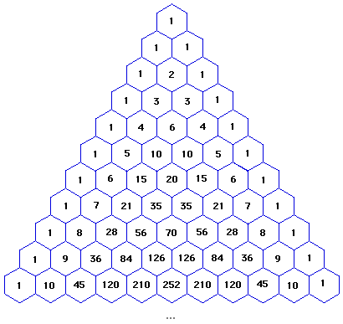
PROPRIEDADES DO TRIÂNGULO DE PASCAL
P1. O primeiro e o último elementos de cada são iguais a 1.
http://photos1.blogger.com/blogger/4210/3978/1600/tripascal.gif

Slide 10
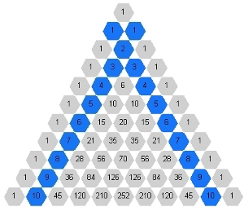
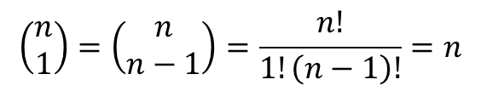
P2. Ao longo das linhas do triângulo de Pascal, os elementos distantes uma posição dos extremos correspondem aos números naturais, uma vez que:
$$\left(\begin{matrix}n \\ 1\end{matrix}\right)=\left(\begin{matrix}n \\ n−1\end{matrix}\right)=\frac{n!}{1!\left(n−1\right)!}=n$$
http://www.uff.br/cdme/pascal/pascal-html/html_img/fig_naturais.jpg

Slide 11
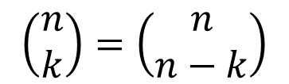
P3. Em Qualquer linha, dois números binomiais equidistantes dos extremos são iguais.
$$\left(\begin{matrix}n \\ k\end{matrix}\right)=\left(\begin{matrix}n \\ n−k\end{matrix}\right)$$
http://www.uff.br/cdme/pascal/pascal-html/html_img/gif_simetria.gif
Estes números binomiais são chamados números binomiais complementares.

Slide 12



P4. Observe a figura ao lado: o número que aparece em cada hexágono verde é a soma dos números que aparecem nos hexágonos em azul, vizinhos da linha superior. Essa propriedade, conhecida como relação de Stifel, estabelece a seguinte igualdade:
$$\left(\begin{matrix}n−1 \\ k−1\end{matrix}\right)=\left(\begin{matrix}n−1 \\ k\end{matrix}\right)=\left(\begin{matrix}n \\ k\end{matrix}\right) n, k∈N^{∗};n>k$$
Os dois termos do lado esquerdo correspondem aos hexágonos azuis (linha superior) e o termo do lado direito corresponde ao hexágono verde (linha inferior). Preenchidas as diagonais laterais com o algarismo 1, a relação de Stifel permite a obtenção recursiva dos elementos de cada linha do triângulo de Pascal. A diagonal esquerda corresponde aos coeficientes binomiais
$$\left(\begin{matrix}n \\ 0\end{matrix}\right)=1 n≥0$$
e a diagonal direita aos coeficientes
$\left(\begin{matrix}n \\ 1\end{matrix}\right)=1 n≥0$.
http://www.uff.br/cdme/pascal/pascal-html/html_img/gif_stifel.gif

Slide 13
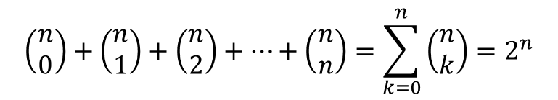
P5. Teorema das linhas: A soma dos termos de cada linha do Triângulo de Pascal é uma potência de 2, cujo expoente é o próprio número da linha.
$$\left(\begin{matrix}n \\ 0\end{matrix}\right)+\left(\begin{matrix}n \\ 1\end{matrix}\right)+\left(\begin{matrix}n \\ 2\end{matrix}\right)+…+\left(\begin{matrix}n \\ n\end{matrix}\right)=\sum_{k=0}^{n}{\left(\begin{matrix}n \\ k\end{matrix}\right)=2^{n}}$$
http://www.uff.br/cdme/pascal/pascal-html/html_img/gif_potencia_de_dois.gif

Slide 14
P6. Teorema das colunas: A soma dos elementos de qualquer coluna, do 1º elemento até um qualquer, é igual ao elemento situado na coluna à direita da considerada e na linha imediatamente abaixo.
http://www.uff.br/cdme/pascal/pascal-html/html_img/gif_taco_de_hoquei.gif

Slide 15
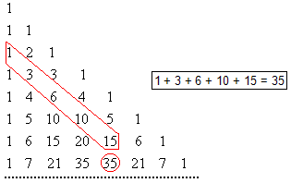
P7. Teorema das diagonais: A soma dos elementos situados na mesma diagonal desde o elemento da 1ª coluna até o de uma qualquer é igual ao elemento imediatamente abaixo deste.
http://www.somatematica.com.br/emedio/binomio/binomio37.gif

Slide 16

P8. As potências de 11 podem ser obtidas a partir dos elementos das linhas do triângulo de Pascal. Veja a figura ao lado: até a linha 4, todos os números do triângulo têm apenas um algarismo e as potências de 11 são obtidas diretamente, ou seja:
http://www.uff.br/cdme/pascal/pascal-html/html_img/gif_pow11.gif
A partir da linha 5, que equivale à quinta potência de 11, já aparecem números com mais de um algarismo. Os algarismos que não correspondem à unidade podem ser acrescentados à próxima potência de 10, de forma que, ao final, os coeficientes de todas as potências de 10 serão formadas por um único algarismo.

Slide 17
NÚMERO DE SUBCONJUNTOS
No diagrama de árvore abaixo ilustra-se a obtenção do número de subconjuntos de um conjunto com 3 elementos. Cada um dos três elementos pode pertencer, ou não, a um subconjunto. Considerando-se todas as possibilidades para os três elementos, resultam 2³ = 8 subconjuntos.

Slide 18
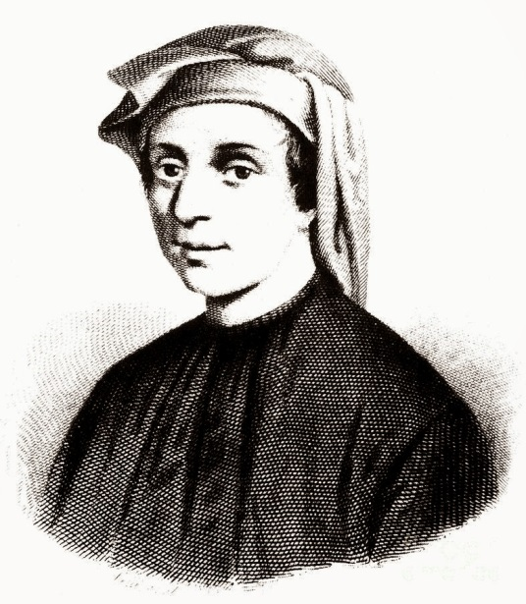
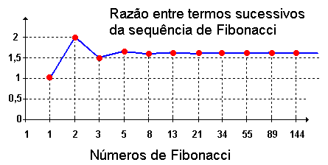
Fibonacci, um simples mercador, descobriu uma sequência de números que tem relação com a vida e o crescimento de seres vivos.
Os números dessa sequência são:
1, 1, 2, 3, 5, 8, 13, 21, 34, 55, 89...
https://upload.wikimedia.org/wikipedia/commons/3/35/Fibonacci2.jpg
O quociente entre cada um destes números, a partir do segundo, e o seu imediatamente anterior convergem para o número 1,618039…
Este número foi chamado de número áureo (número de ouro) ou razão áurea:
Ø =1,618039...
http://www.alunospgmat.ufba.br/adrianocattai/construcoes/maple/seq-fibonacci/arquivos/fig-04.gif

Slide 19
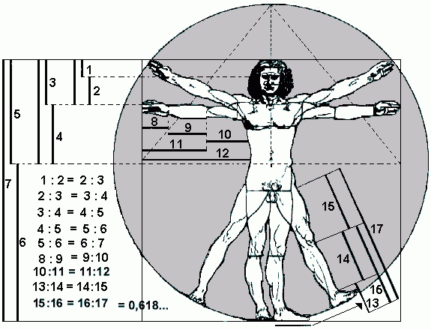
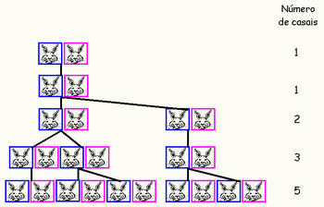
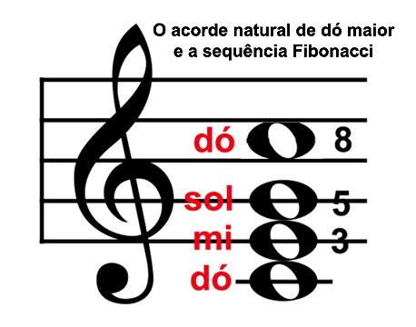
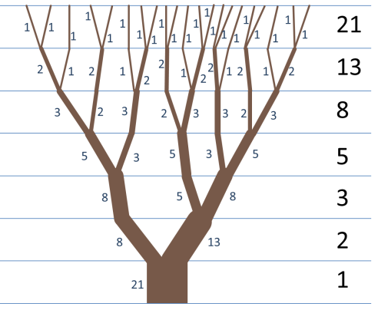
Essa sequência é dotada de uma grande quantidade de aplicações muito interessantes, dentre elas:
Dimensões médias humanas:
Estudo genealógico de coelhos:
http://portaldoprofessor.mec.gov.br/storage/discovirtual/galerias/imagem/0000003480/md.0000038775.gif
http://pessoal.sercomtel.com.br/matematica/alegria/fibonacci/vitruvio.png
Na música (dó maior);
Crescimento de plantas:
http://www.deldebbio.com.br/wp-content/uploads/2011/10/Acorde_fibonacci.jpg
http://4.bp.blogspot.com/-R13DqgnIVYA/U_JoYPa0qRI/AAAAAAAADdg/nH-O148LZeM/s1600/numeros-fibonacci-como-ganhar-na-lotofacil-segredo.png

Slide 20
TRIÂNGULO DE SIERPINSKI
Existe uma relação com o triângulo de Pascal. Montando o triângulo de Pascal com 2^{n} linhas, e pintando os números pares de branco e os ímpares de preto, a figura obtida será uma aproximação do triângulo de Sierpinski.
Essa figura é uma aproximação do Triângulo de Sierpinski, que é um exemplo de fractal. De forma simplificada, fractal é uma figura geométrica definida em uma região limitada, que possui padrões que se repetem indefinidamente (por isso a figura ao lado é uma aproximação).
A palavra fractal vem do latim fractus, que significa quebrado ou fraturado e foi introduzida pelo polonês Benoît Mandelbrot em 1975. Remete também aos números fracionários, indicando, assim, que tais objetos têm dimensão não inteira.
Outra propriedade dos fractais é a auto-semelhança ou simetria através das escalas. Isso significa que cada pequena porção de um fractal pode ser vista como uma réplica do fractal completo, mas em uma escala menor.
https://upload.wikimedia.org/wikipedia/commons/3/38/Sierpinski-zoom4-ani.gif

Slide 21
QUESTÕES
http://zonadaponte.com.sapo.pt/gifs/escola/esc003.gif

Slide 22
1º) (UFMG) Determine o número inteiro m que satisfaz a equação envolvendo números combinatórios:
m = 550

Slide 23
2º) Seja n um número natural tal que ,
então:
a) n = 5
b) n = 4 ou n = 6
c) n = 3 ou n = 7
d) n = 2
e) n = 2 ou n = 6

Slide 24
3º) Sabendo que p ≠ q, resolva o sistema
p = 8 e q = 2

Slide 25
4º) Sabendo que e , calcule o valor de .
84

Slide 26
5º) Os quatro primeiros números de uma certa linha do triângulo de Pascal são 1, 11, 55 e 165. Então os últimos números da linha seguinte são:
a) 36, 24 e 12
b) 66, 12 e 1
c) 220, 66 e 12
d) 24, 12 e 1

Slide 27
6º) O penúltimo número de uma certa linha do triângulo de Pascal é 10. Qual é o terceiro número dessa linha?
a) 11
b) 19
c) 45
d) 144

Slide 28
7º) Considere duas linhas consecutivas do triângulo de Pascal, das quais se reproduzem alguns elementos:
.... 36 a 126 .....
.... 120 b ....
O valor de b é:
a) 164
b) 198
c) 210
d) 234

Slide 29
EXTRAS
VÍDEO - SEQUÊNCIA DE FIBONACCI E O NÚMERO DE OURO.
https://www.youtube.com/watch?v=QaWepnGWRs8
GEOGEBRA
Utilizar o software geogebra para construir o Triângulo de Pascal sobre o de Sierpinski (uma abordagem alternativa da construção de fractais explorando conteúdos geométricos e algébricos).
Este programa é de uso livre e pode ser obtido no endereço: http://www.baixaki.com.br/download/geogebra.htm.

Slide 30
REFERÊNCIAS
Sites:
http://pt.wikipedia.org/wiki/Tri%C3%A2ngulo_de_Pascal
http://www.infoescola.com/combinatoria/triangulo-de-pascal/
http://www.brasilescola.com/matematica/triangulo-pascal.htm
http://www.somatematica.com.br/emedio/binomio/binomio3.php
Livros:
I. Silva, Cláudio Xavier da. II. Filho, Benigno Barreto. Matemática aula por aula, 2 : ensino médio – São Paulo : FTD, 2009.
Dante, Luiz Roberto. Matemática : volume único - Ática. São Paulo : Ática, 2005.
I. Iezzi,Gelson. II. Dolce, Osvaldo. III. Degenszajn, David. IV. Périgo, Roberto. Matemática : volume único – São Paulo : Atual, 2002.

